Slide 1
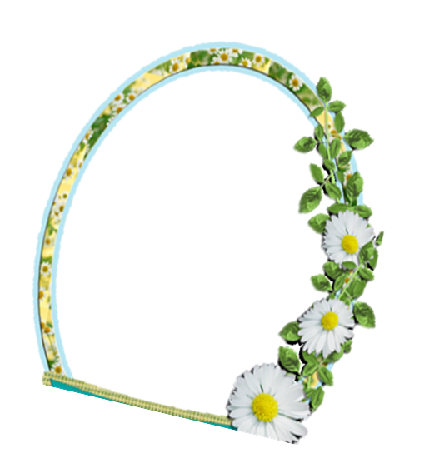
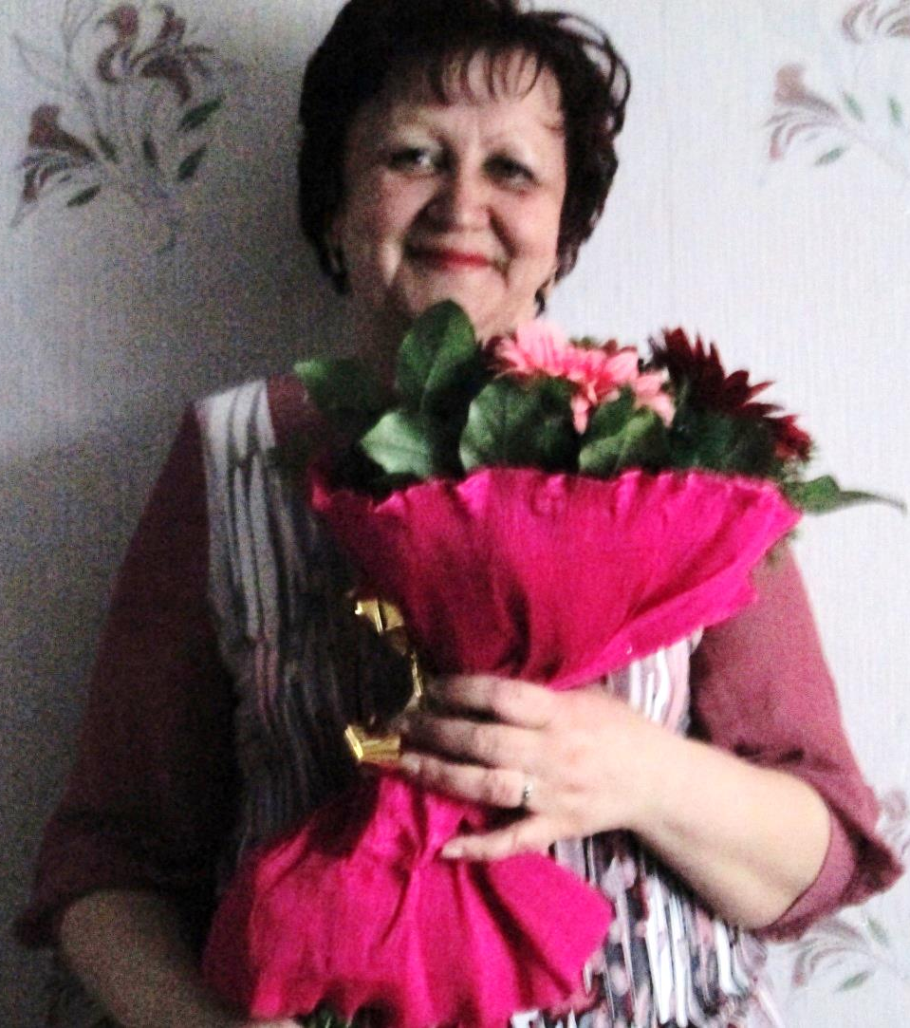
МБДОУ « Детский сад общеразвивающего вида № 1
г. Сосногорска»
Воспитатель 1 квалификационной категории
Демидова Раиса Алексеевна

Slide 2
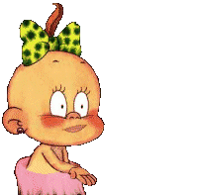
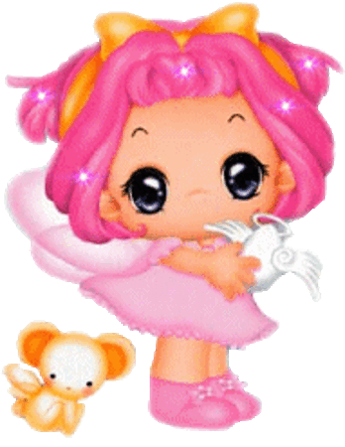
Технологии здоровьесбережения
«Здоровье всему голова!»

Slide 3
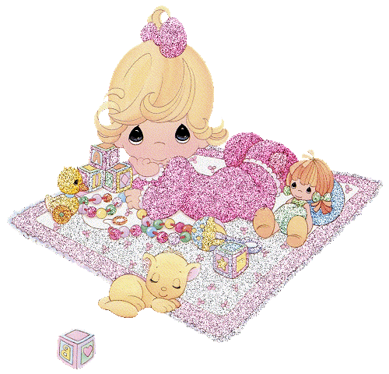
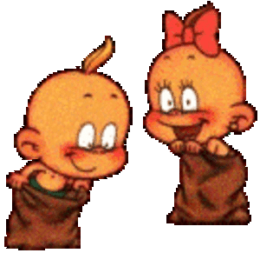
Нетрадиционные здоровьесберегающие технологии
это система мер, направленных на улучшение здоровья участников образовательного процесса

Slide 4
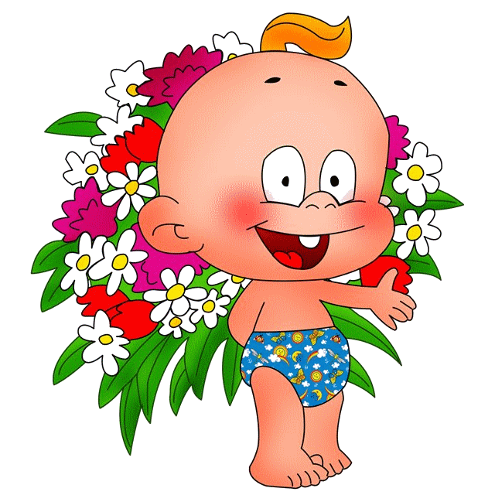
Улыбкотерапия
Коррегирующая гимнастика
Стретчинг
Сказки - шумелки
Коммуникативные игры и танцы
нен
нетрадиционные виды оздоровления
Биоэнергопластика
Самомассаж
Гимнастика
для глаз
Музыкотерапия
Ритмопластика
Сказкотерапия
Минуты
шалости
Креативная гимнастика
Минуты тишины

Slide 5
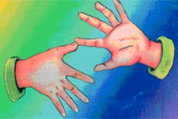
Биоэнергопластика
развивает пространст-венное мышление
развивает
внимание, воображение
стимулирует развитие речи
воспитывает быстроту реакции и эмоциональную выразительность
Чем больше уверенности в детской руке, тем ярче речь ребенка. Чем больше мастерства в детской руке, тем ребенок умнее.
В.А.Сухомлинский

Slide 6
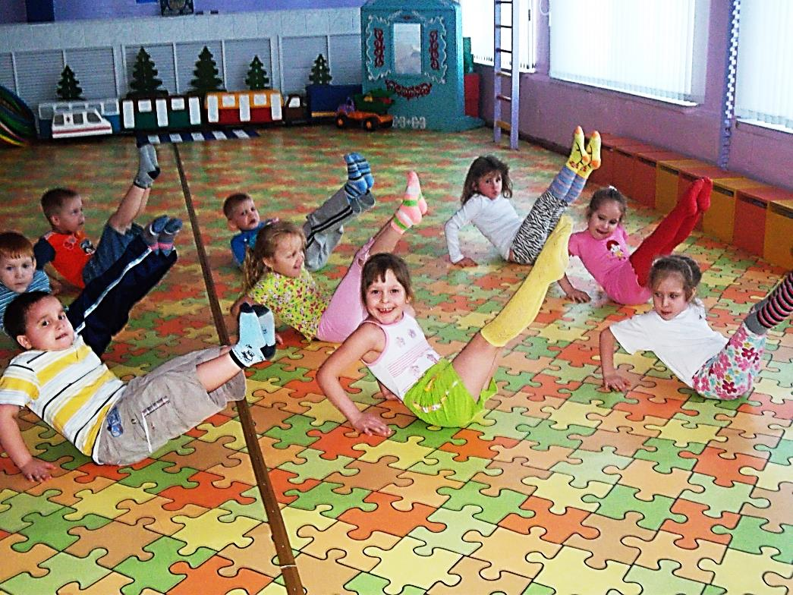
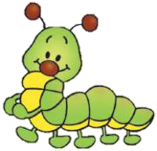
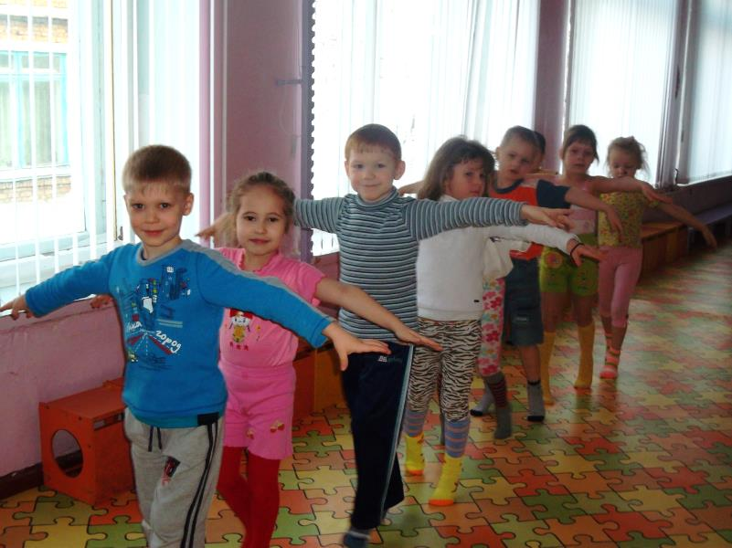
Коррегирующая гимнастика
Игра-упражнение
«Сороконожка»
Цель: развитие подражательных движений
Вот ползет сороконожка по тропинке, по дорожке.
Ползет переливается, спинка изгибается.

Slide 7
Креативная гимнастика
Развивает способности детей
Мышление, самовыражение
Познавательную
активность
Раскрепощенность
Воображение,фантазию

Slide 8
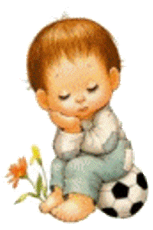
Минуты тишины
снятие эмоционального напряжения
коррекция настроения и отдельных черт характера
Обучение
ауторелаксации

Slide 9
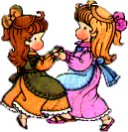
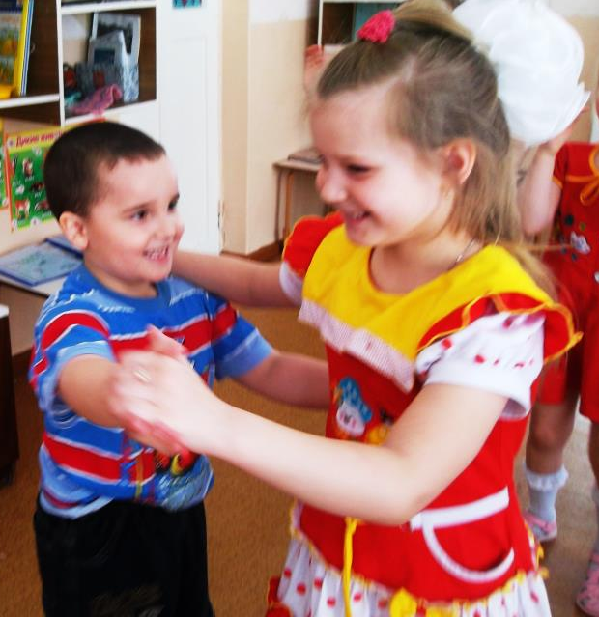
Коммуникативные танцы
Невербальное общение-
это неречевая форма общения, включающая в себя жесты, мимику, позы, визуальный контакт, тембр голоса, прикосновения и передающая образное и эмоциональное содержание
это несколько несложных танцевальных движений, включающих элементы невербального общения и импровизации, направленных на формирование и развитие взаимоотношений с партнером и группой.
За руки дружно с тобою
возьмемся,
Будем кружиться мы в танце
легко.
Глядя друг другу в глаза,
улыбнемся -
Как танцевать нам с тобой
хорошо!
Пусть наши руки навстречу
друг другу.
Дружно взлетят высоко-высоко.
Весело прыгать с тобою мы
будем,
Делай, как я, - это очень легко!

Slide 10
Коммуникативные танцы
Здравствуй, друг!
Зашагали ножки прямо по дорожке.
Весело гуляли и друга повстречали.
Здравствуй, здравствуй, милый друг!
Ты посмотри вокруг. Ты мне только улыбнись!
Крепко обнимись!

Slide 11
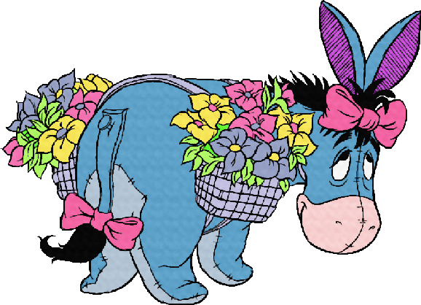
Гимнастика для глаз
«Овощи»
Ослик ходит выбирает,
Что сначала съесть не знает.
Наверху созрела слива,
А внизу растет крапива,
Слева – свекла, справа – брюква,
Слева – тыква, справа – клюква,
Снизу – свежая трава,
Сверху – сочная ботва.
Выбрать ничего не смог
И без сил на землю слег.

Slide 12
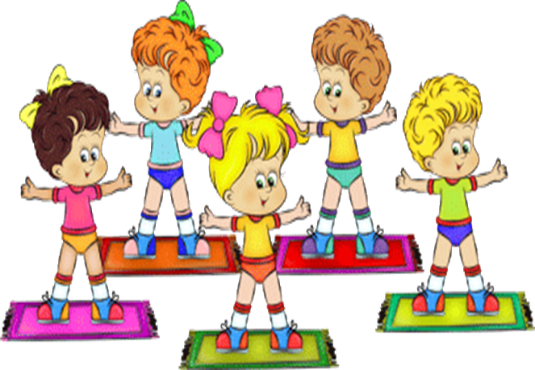
Самомассаж и массаж
МАЛЯР Маляр заборы красит, не любит отдыхать,
Мы тоже взяли кисти и будем помогать! Метлой наш дворник машет, не любит отдыхать, Метлу берём, ребята, и будем помогать! Портной всё шьёт иголкой, не любит отдыхать, Скорей возьмём иголки и будем помогать! Вот повар суп мешает, не любит отдыхать, Мы тоже взяли ложки и будем суп мешать! Вот плотник пилит доски, не любит отдыхать, Пилу берём, ребята, и будем помогать! Косарь косою косит, не любит отдыхать, Мы тоже взяли косы и будем помогать! А пианист играет, не любит отдыхать И мы на пианино решили поиграть!

Slide 13
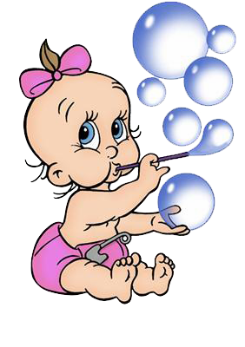
Дыхательная гимнастика
корректирует нарушения речевого дыхания
помогает выработать диафрагмальное дыхание
Рисунок на окне
Ребенок выдыхает на стекло или зеркало так, чтобы оно затуманилось, после чего пальцем рисует на нем заданную фигурку.
Снегопад
Сделать «снежинки»- маленькие комочки ваты иди бумаги. Просим малыша устроить снегопад – класть «снежинки» на ладонь и сдувать их.
Бабочки
Вырезать из бумаги маленьких бабочек и подвесить их на нитках. Предложить ребенку дуть на бабочек так, чтобы они летали.
вырабатывает силу и правильное распределение выдоха.

Slide 14
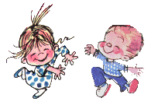
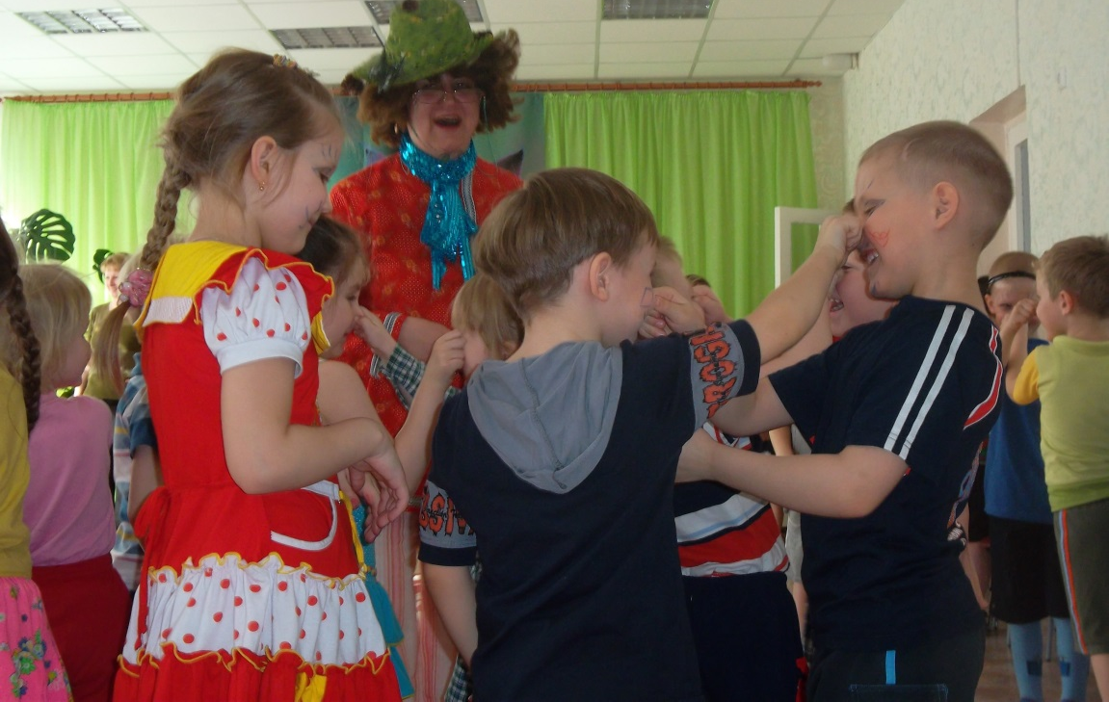
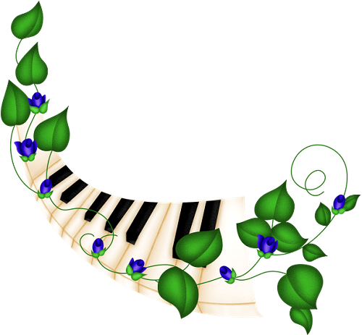
Минуты шалости
Коммуникативные танцы между занятиями

Slide 15
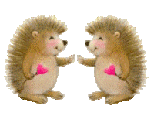
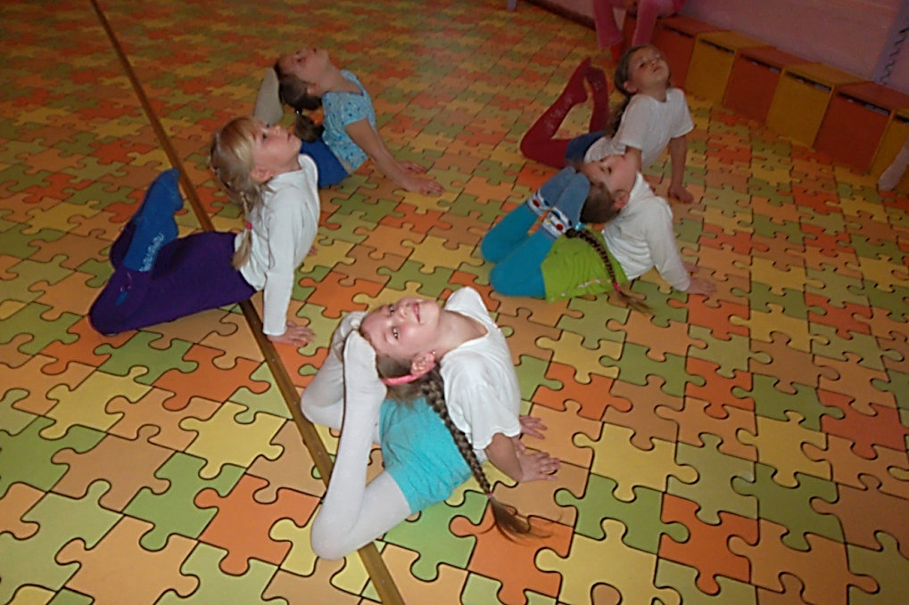
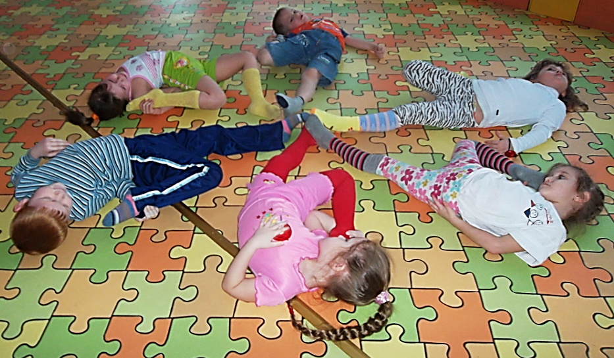
Игровой стретчинг
"Ежик"
Ежик съежился, свернулся,
Развернулся, потянулся,
Раз, два, три, четыре, пять,
Ежик съежился опять.

Slide 16
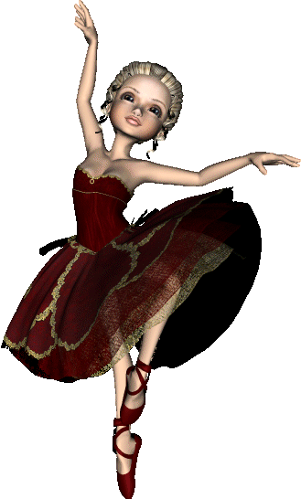
Ритмопластика
развивает чувство ритма, музыкальный слух и вкус
укрепляет различные группы мышц и осанку
развивает умение правильно и красиво двигаться
развивает умение чувствовать и передавать характер музыки

Slide 17
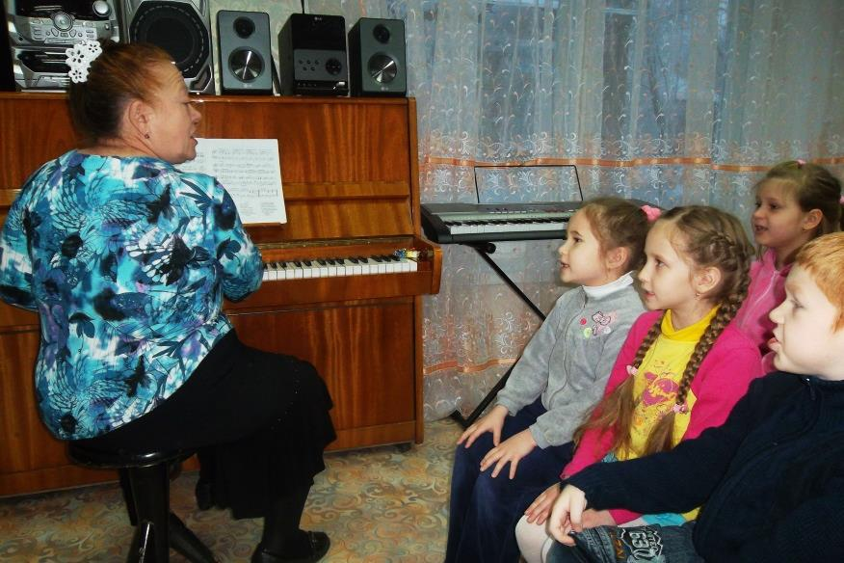
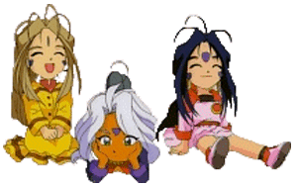
Музыкотерапия
«Слушать музыку- это искусство,
которому надо учиться»

Slide 18
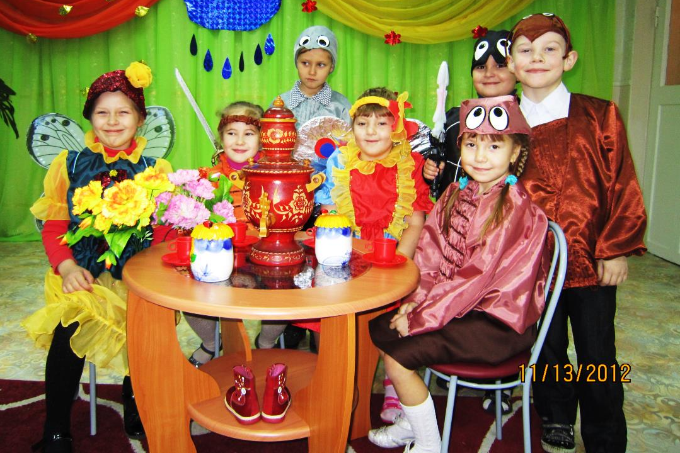
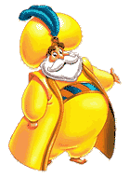
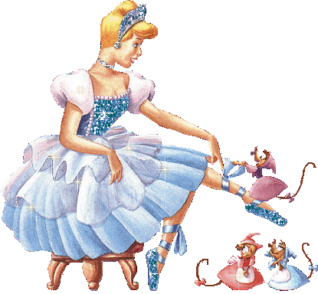
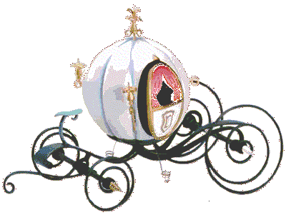
Сказкотерапия
Двери в сказку открываем,
В мир волшебный попадаем!

Slide 19
наши сказки и спектакли
«Дело было в лесу»
«Мешок яблок»
«Красная шапочка на новый лад»

Slide 20
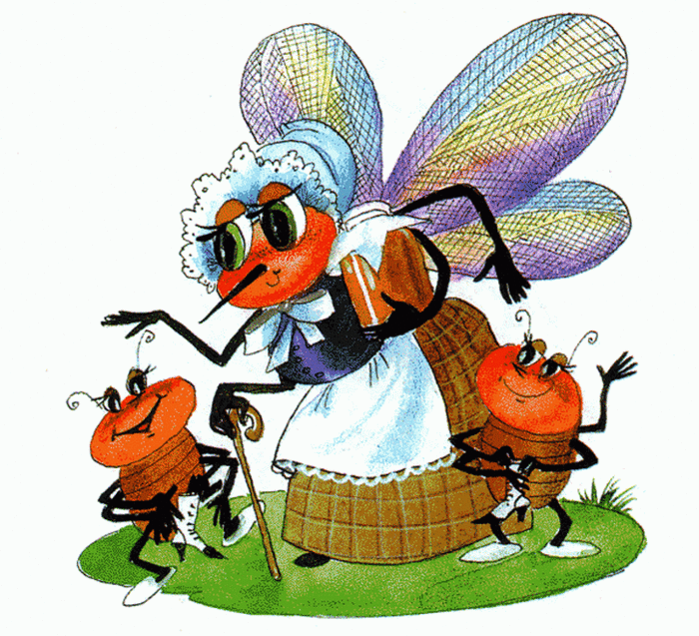
«Кошкин дом»
«Три поросенка»
«Муха – цокотуха»
«Кто сказал «мяу»?

Slide 21
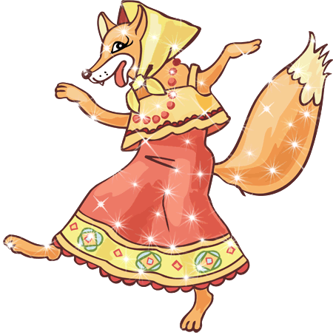
"Глупая лисичка"
Сказки - шумелки

Slide 22
Улыбкотерапия
Если увидишь лицо без улыбки,
улыбнись сам.

Slide 23
Результаты оздоровительной работы:
повышение уровня развития музыкальных, физических и творческих способностей детей;
стабильность эмоционального благополучия каждого ребёнка;
повышение уровня речевого развития;
снижение уровня заболеваемости;
стабильность физической и умственной работоспособности во всех сезонах года, не
зависимо от погоды.

Slide 24
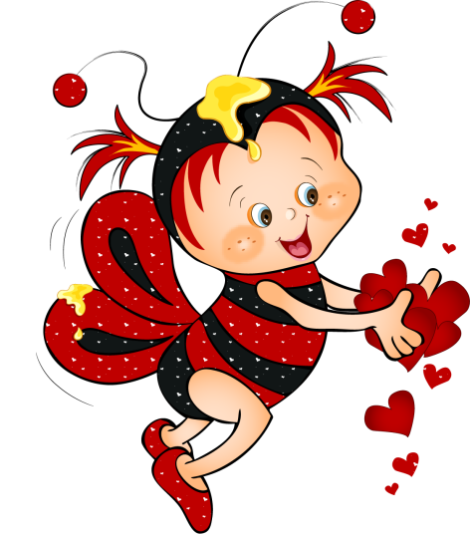
спасибо за внимание!

